Slide 1
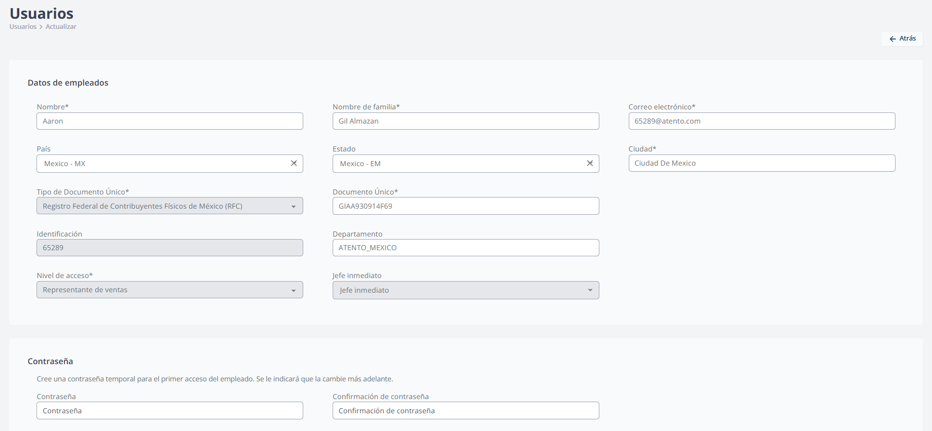
LayOut para modificación de datos generales del colaborador
Poder cambiar el estatus entre activo / dado de baja o cualquier dato del colaborador de una forma mas rápida incluyendo la contraseña actual o correo electrónico.
email | contraseÃ±a | primer nombre | apellido | documento unico curp | ciudad | estado | id_externo | Departamento | nivel de acceso | id externo del gerente inmediato | id subsidiaria | tipo de documento unico | id subsidiaria gestor | dni de la subsidiaria del gerente inmediato
15119@atento.com | SARC880223LB8*AtentoMX | CALIPSO CASANDRA | SALAZAR RODRIGUEZ | SARC880223LB8 | Ciudad de Mexico | MX-MEX | 15119 | ATENTO_MEXICO | SalesRepresentative | 47 | * | MX_RFC_PERSON | * | *

Slide 2
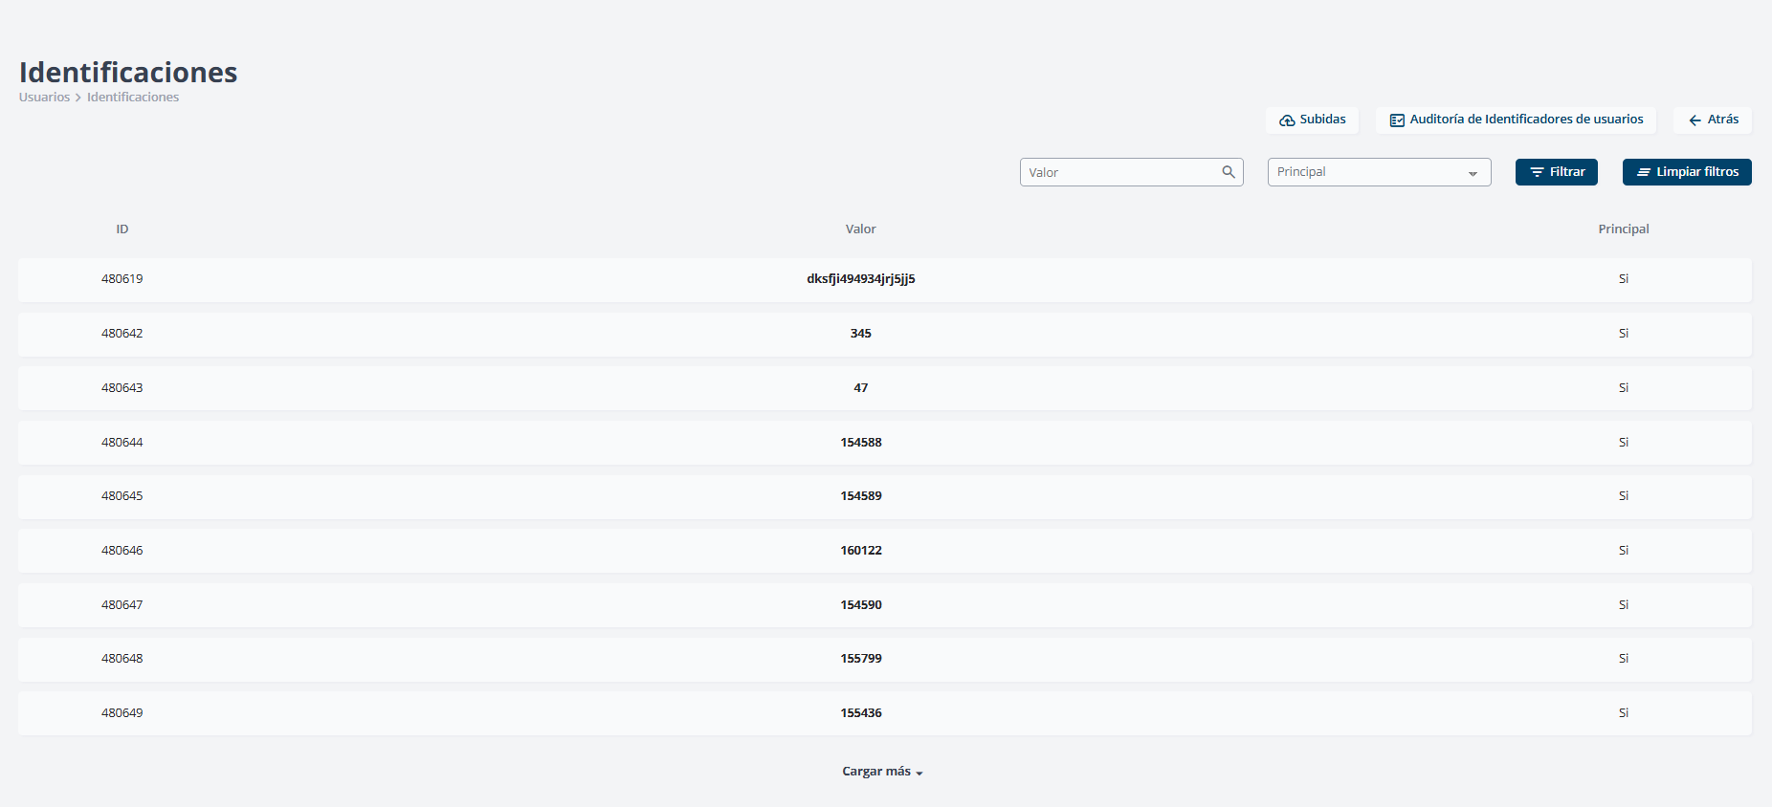
Confirmar la funcionalidad del menú Usuarios / Identificaciones:
Actualmente se desconoce su funcionalidad.

Slide 3


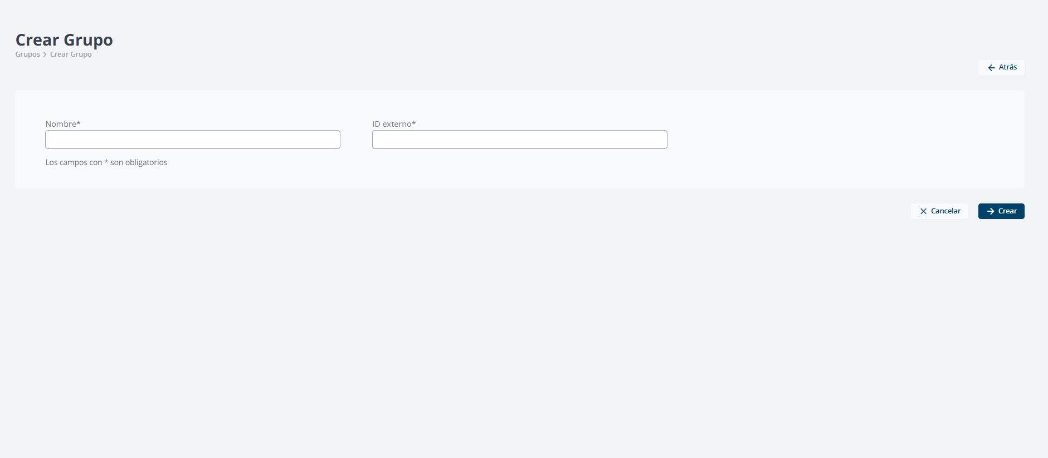
Crear un proceso de importación en modulo de Grupos / Crear Grupos para crear de grupos de forma masiva y no 1 por 1

Slide 4
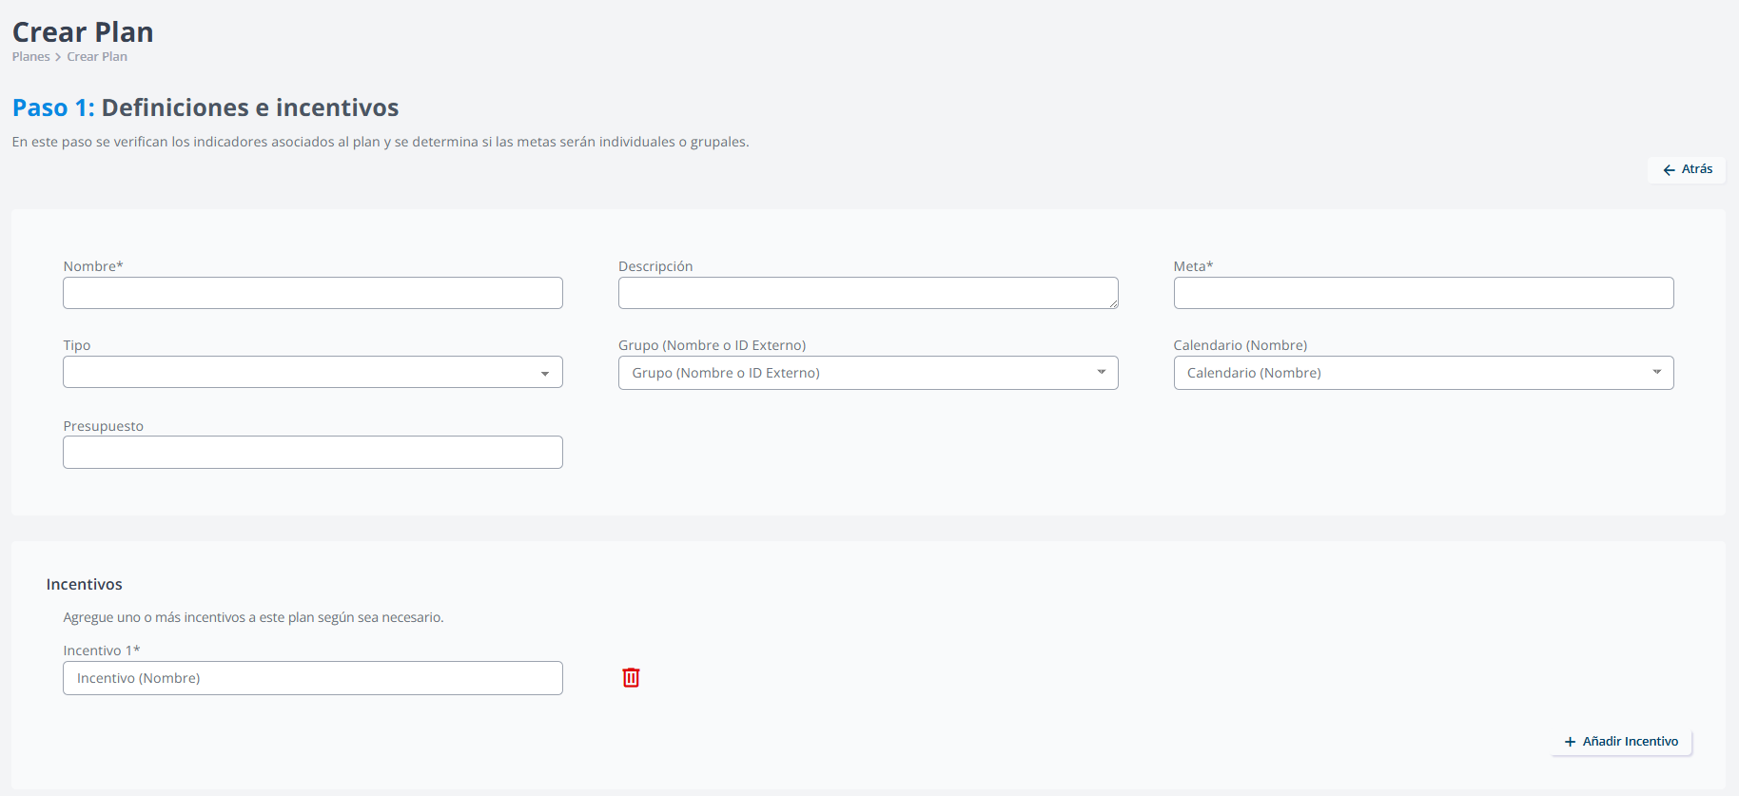
Crear un proceso de importación en modulo de Planes / Crear Plan para crear de grupos de forma masiva y no 1 por 1

Slide 5
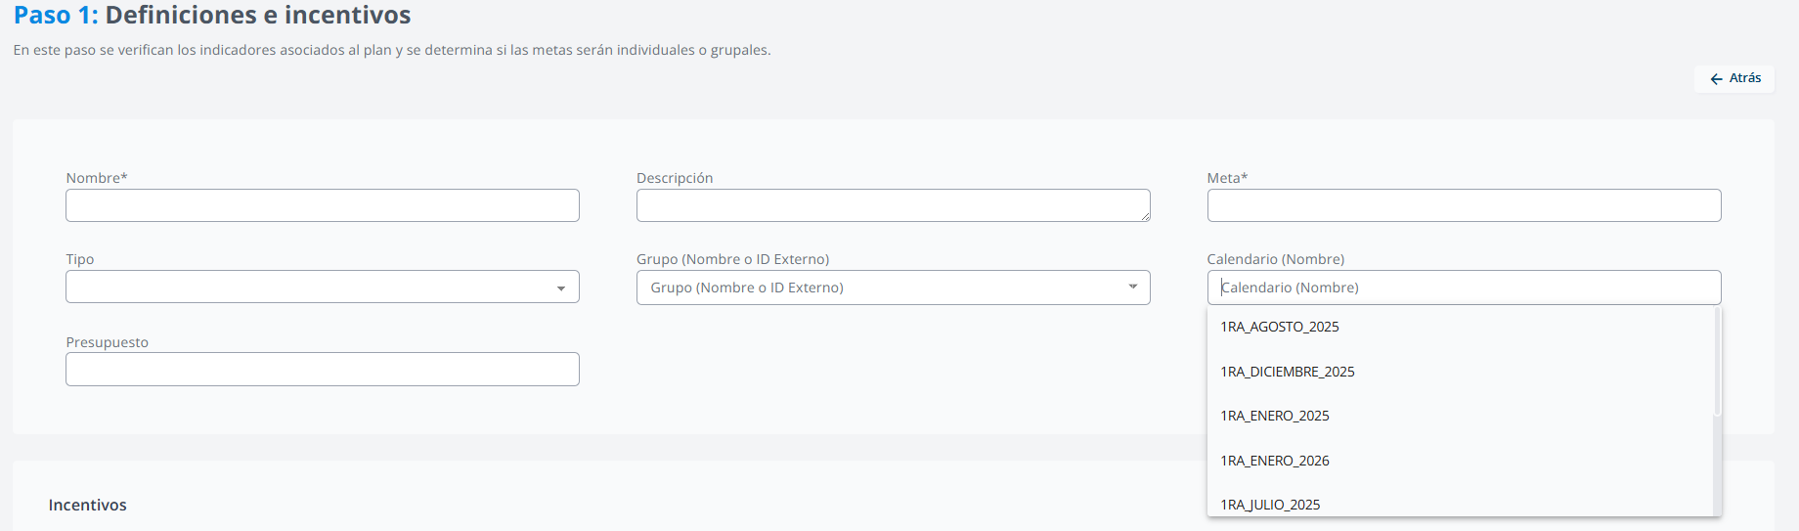
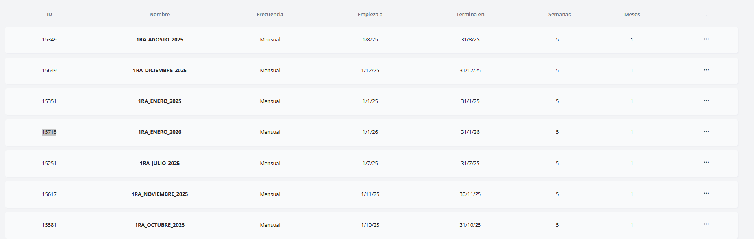
La listas desplegables de calendarios dentro del modulo de Planes / Crear Plan se muestren por orden de Id Calendario de mayor a menor y no por orden alfabético.

Slide 6
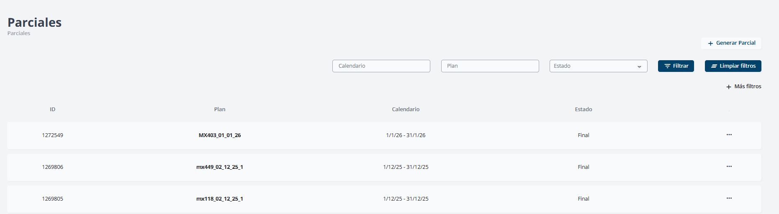

En la pantalla Parciales donde se muestra el listado de parciales generados, cada línea contenga el importe final generado y muestre grupo asociado además de indicar el numero de personas que contiene dicho grupo.

Slide 7


En la pantalla Parciales donde se muestra el listado de parciales generados, se agregue la opción de crear lote de parciales y generar lote de parciales para crear un listado especifico de parciales y no 1 por 1, además de retirar el candado de poder crear un lote de parciales cada 24 horas.

Slide 8
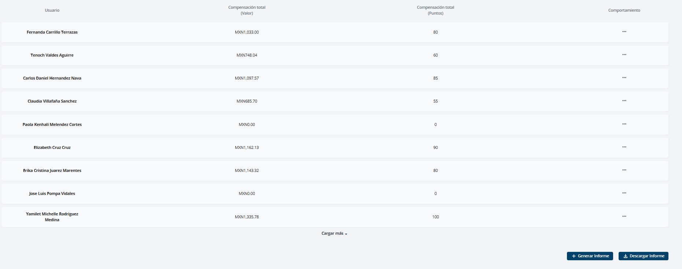
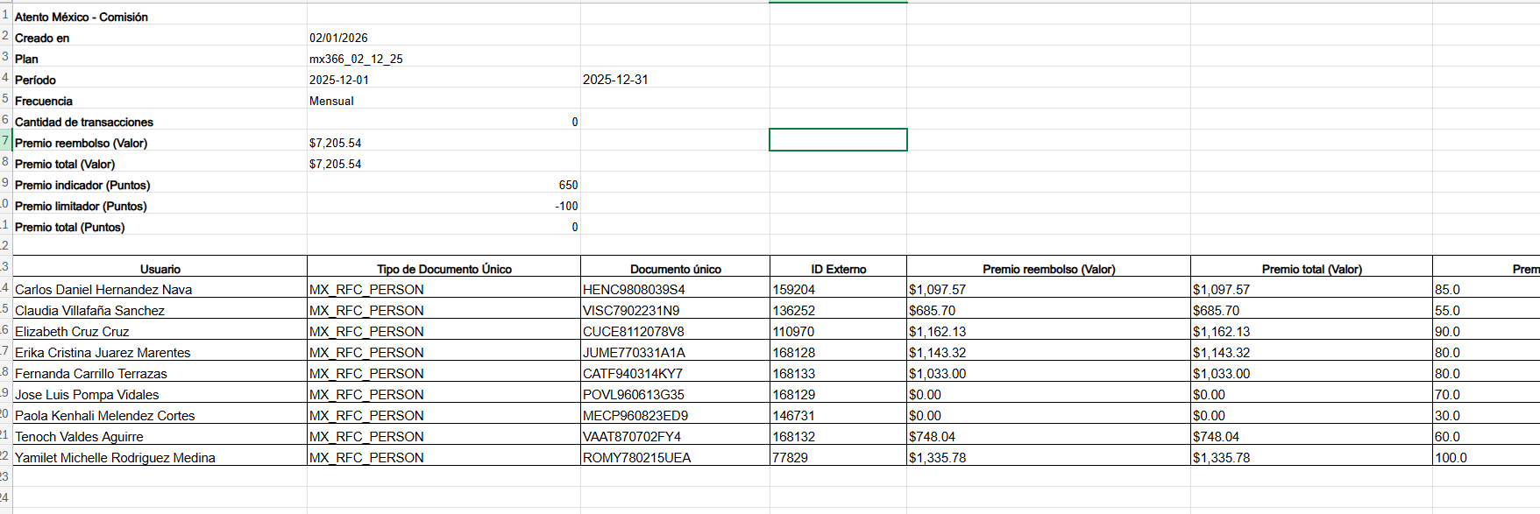
En la pantalla Parciales todos los informe por plan de pago sean generado en automático y por solicitud.

Slide 9
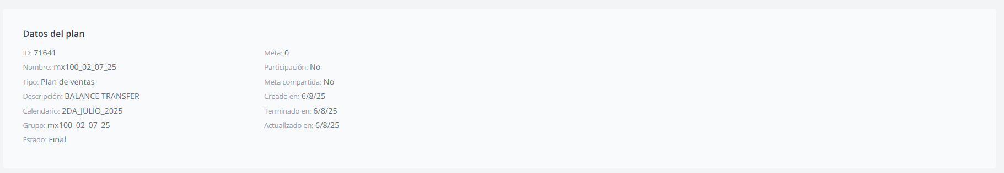
En el modulo de parciales que en el resultado consultable muestre el mismo resumen de los datos generales del plan como cuando el plan es creado.

Slide 10
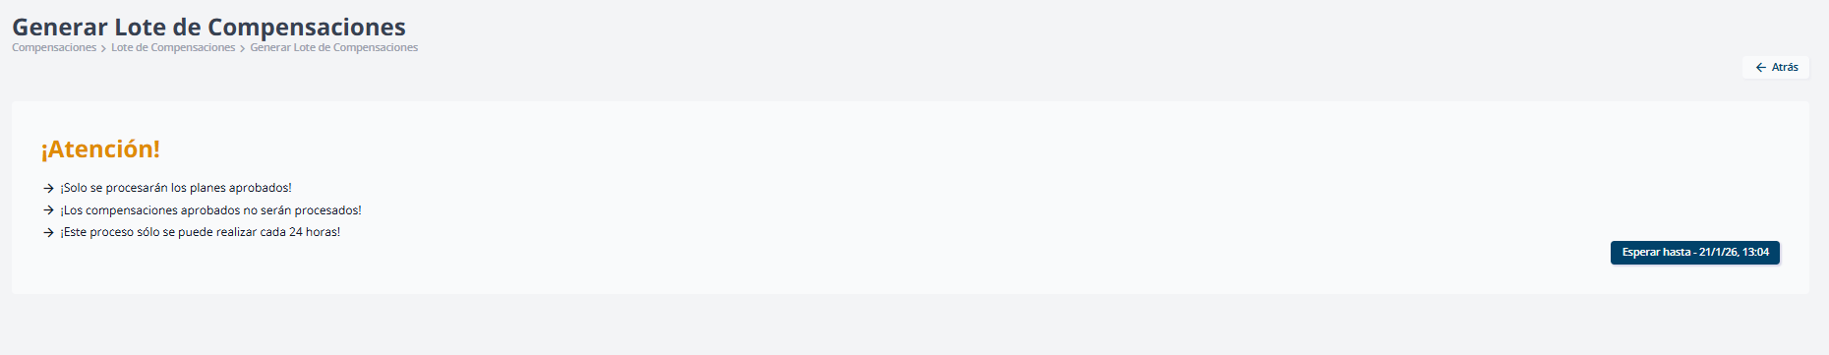
En la pantalla Compensaciones, poder entregar un Layout para poder crear compensaciones especificas por ejemplo crear 15 de 150 de planes autorizados, para comenzar a correr los cálculo y no todas de golpe por calendario. Además de retirar el candado de 24 horas.

Slide 11
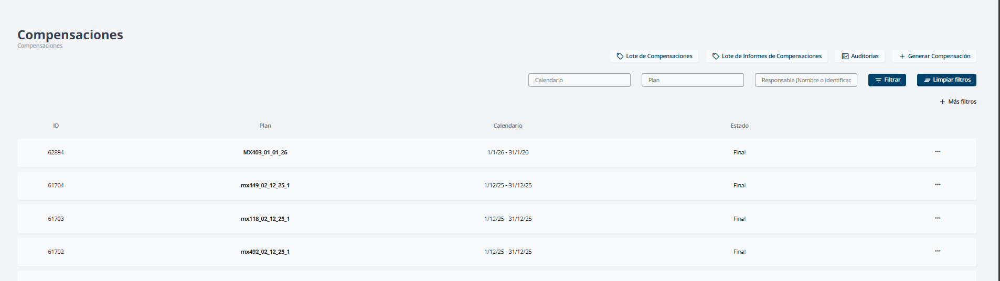
En la pantalla Compensaciones donde se muestra el listado de las compensaciones generadas, cada línea contenga el importe final generado y muestre grupo asociado además de indicar el numero de personas que contiene dicho grupo.

Slide 12
En la pantalla Compensaciones todos los informe por plan de pago sean generado en automático y por solicitud.

Slide 13
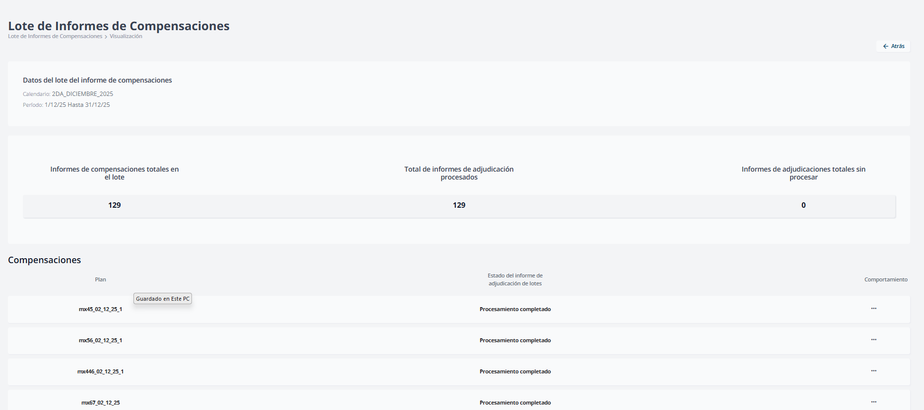
Lote de informes de compensaciones tiene poca funcionalidad.

Slide 14
Se desconocen las siguientes funcionalidades:
Explicar el modulo de Calendario / informe de rendimiento
Explicar el modulo de Registros / productos
Explicar el modulo de Registros / clientes
Explicar el modulo de Incentivos / transaccionales
Explicar el modulo de Incentivos / clasificaciones
Explicar el modulo de Planes / campañas
Explicar el modulo de Transacciones / Transacciones
Explicar el modulo de Transacciones / colaborativas
Explicar el modulo de Configuraciones / métrica
Explicar el modulo de Configuraciones / clasificaciones
Explicar el modulo de Configuraciones / estados
Explicar el modulo de Configuraciones / razones de reconocimiento

